Slide 1
Análise de Correlação – Boston Housing Dataset
Autor: Juliano de Oliveira Faria
Curso: Análise e Desenvolvimento de Sistemas
Disciplina: Data Science
Ano: 2025

Slide 2
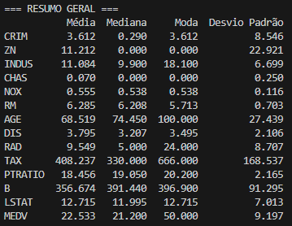
RESUMO GERAL

Slide 3
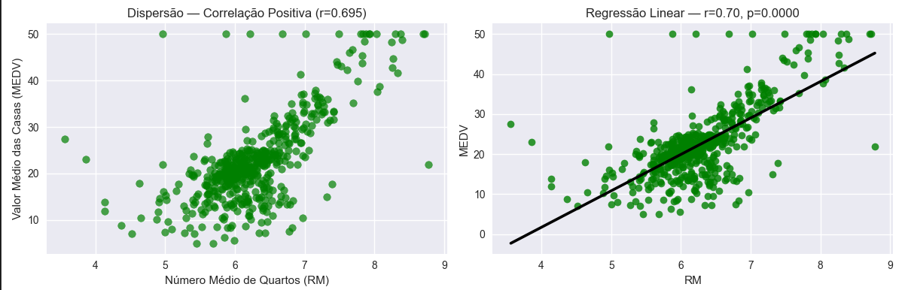
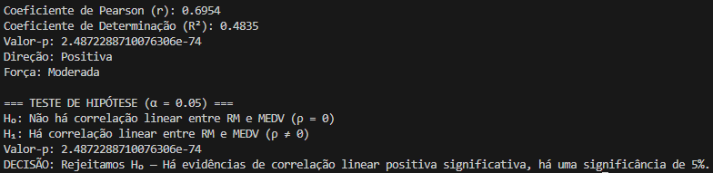
Dispersão – Correlação Positiva

Slide 4
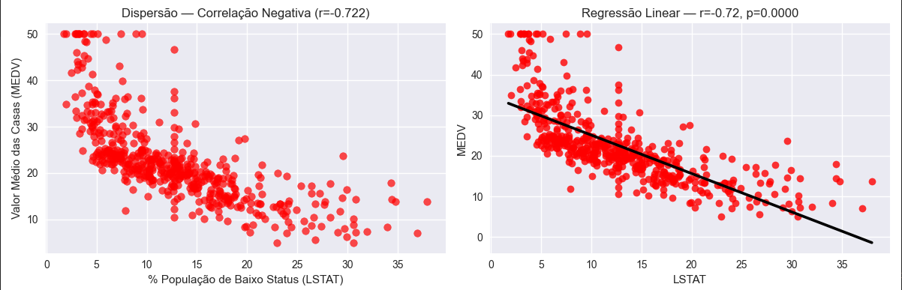
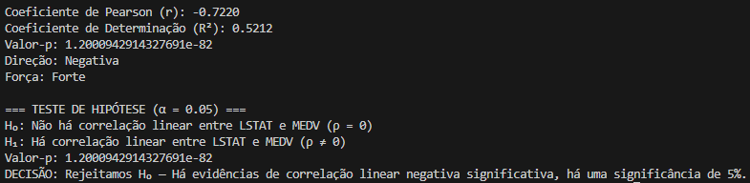
Dispersão – Correlação Negativa

Slide 5
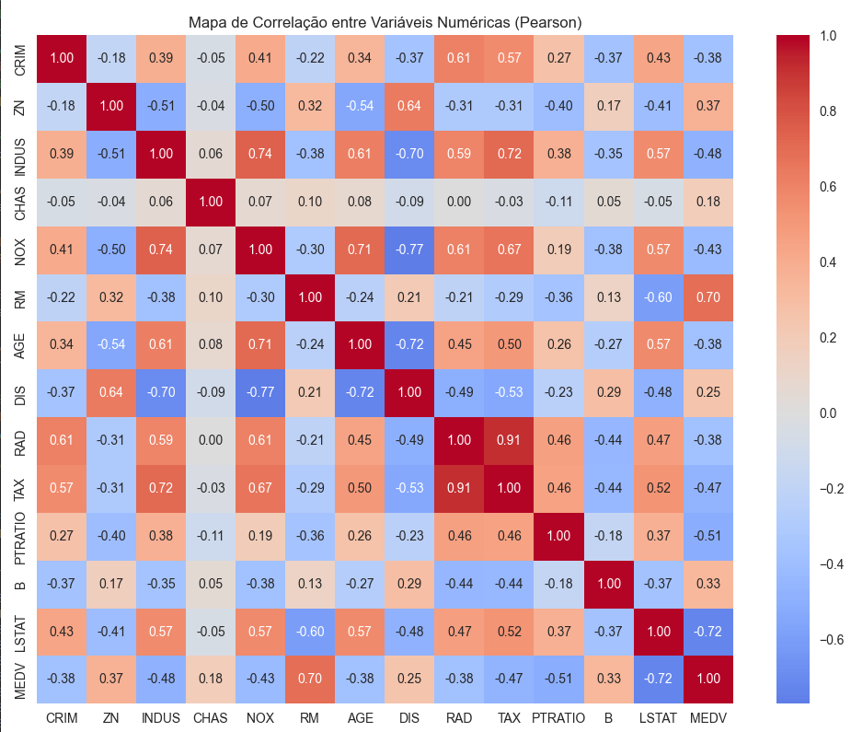
Mapa de correlação entre variáveis numéricas (Pearson)
CRIM (Taxa de Criminalidade)
ZN (Proporção de Terrenos Residenciais Grandes)
INDUS (Proporção de Terreno Industrial)
CHAS (Beira-rio)
NOX (Poluição – Óxidos de Nitrogênio)
RM (Número Médio de Quartos)
AGE (Proporção de Casas Antigas)
DIS (Distância até Centros de Emprego)
RAD (Acesso às Rodovias)
TAX (Taxa de Imposto Imobiliário)
PTRATIO (Alunos por Professor)
B (Proporção de População Negra)
LSTAT (% de População de Baixo Status Socioeconômico)
MEDV (Valor Médio das Casas)

Slide 6
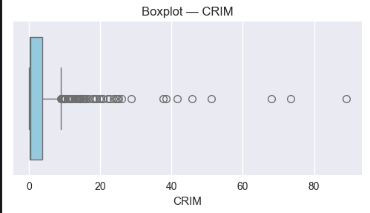
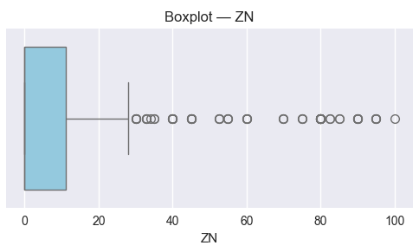
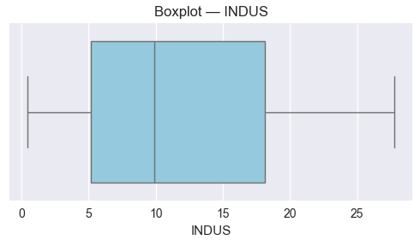
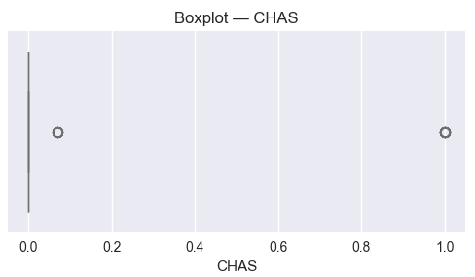
CRIM (Taxa de Criminalidade)
ZN (Proporção de Terrenos Residenciais Grandes)
INDUS (Proporção de Terreno Industrial)
CHAS (Beira-rio)

Slide 7
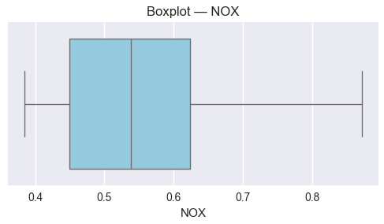
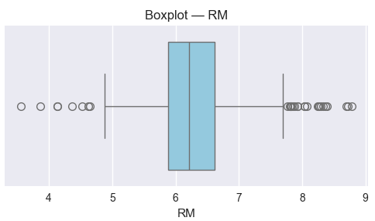
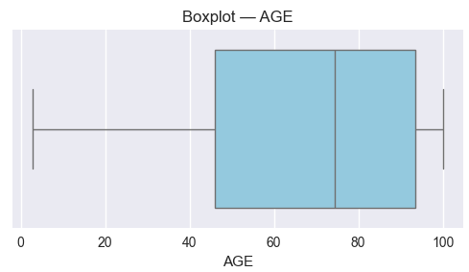
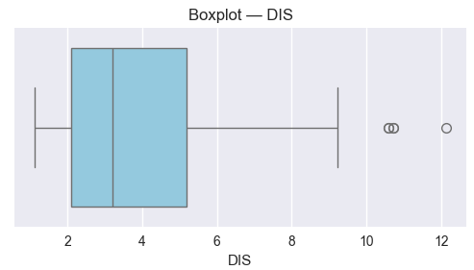
NOX (Poluição – Óxidos de Nitrogênio)
RM (Número Médio de Quartos)
AGE (Proporção de Casas Antigas)
DIS (Distância até Centros de Emprego)

Slide 8
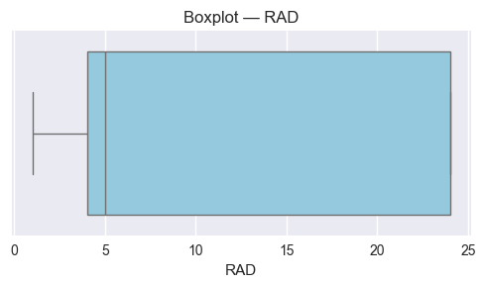
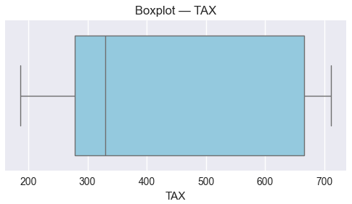
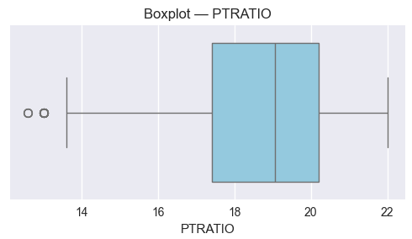
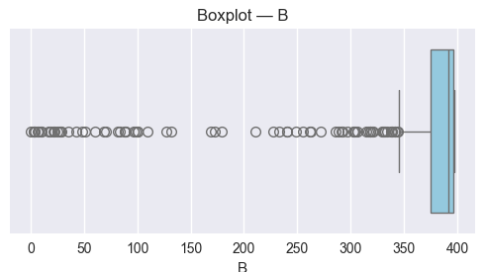
RAD (Acesso às Rodovias)
TAX (Taxa de Imposto Imobiliário)
PTRATIO (Alunos por Professor)
B (Proporção de População Negra)

Slide 9
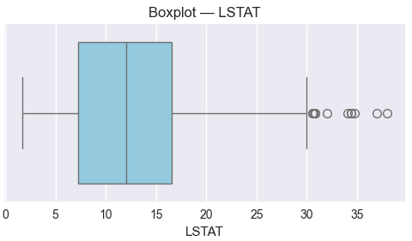
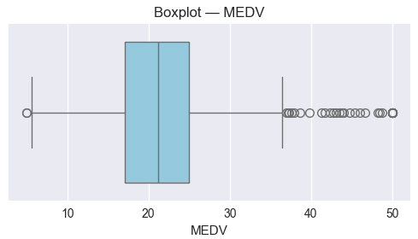
LSTAT (% de População de Baixo Status Socioeconômico)
MEDV (Valor Médio das Casas)

Slide 10
CONCLUSÃO
RM possui correlação positiva forte com o valor das casas (MEDV).
LSTAT possui correlação negativa forte com MEDV.
Outras variáveis (CHAS, B, ZN) apresentaram correlações fracas ou nulas.
As análises foram confirmadas por teste de hipótese de Pearson (p < 0.05).
Esses resultados demonstram como variáveis estruturais e socioeconômicas influenciam o valor dos imóveis, reforçando a importância da análise de correlação na compreensão de fenômenos urbanos

